Slide 1
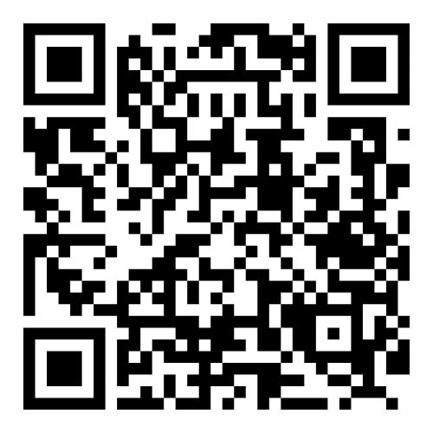
Anta adziemoen
Dit lied is beschikbaar in het Arabisch, Nederlands, Engels, Duits en Koerdisch. Luister het lied op onze website en download de tekst en akkoorden.
Auteur: Ziad Srouji
English version and music notation © 2010 Resonance (WEC International)
Dutch version: Arie Maasland
German version: Jorge Mario Monsalve Guaracao & Rieneke Visser

Slide 2
anta adziemoen, adziemoen, adziemoen ya Allah
Arabisch
Vers 1
أنت عظيم عظيم
عظيَم يا الله
U bent geweldig, geweldig, geweldig o God.

Slide 3
anta adziemoen, adziemoen, adziemoen ya Allah
Arabisch
Vers 1
أنت عظيم عظيم
عظيَم يا الله
U bent geweldig, geweldig, geweldig o God.

Slide 4
adziemoen fi maḥabbatika adziemoen fi amaanatika
Arabisch
Refrein
عظيم في محبتك
عظيم في أمانتك
Geweldig in Uw liefde.
Geweldig in Uw trouw.

Slide 5
adziemoen fi tahririka adziemoen aydan fi shifaa-ika
Arabisch
Refrein
عظيـم فـي تحريرك
عظيـم أيضاً فـي شفائك
Geweldig in Uw bevrijding.
Geweldig in Uw genezing.

Slide 6
U bent geweldig, geweldig, geweldig bent U Heer.
Nederlands
Vers 1

Slide 7
U bent geweldig, geweldig, geweldig bent U Heer.
Nederlands
Vers 1

Slide 8
Geweldig in Uw grote trouw. Geweldig in Uw liefde voor ons.
Nederlands
Refrein

Slide 9
Geweldig in bevrijding. Geweldig in genade die geneest.
Nederlands
Refrein

Slide 10
You are so awesome, so awesome, so awesome are you Lord.
Engels
Vers 1
U bent zo geweldig, zo geweldig,
zo geweldig bent U Heer.

Slide 11
You are so awesome, so awesome, so awesome are You, Lord.
Engels
Vers 1
U bent zo geweldig, zo geweldig,
zo geweldig bent U Heer.

Slide 12
So awesome, in your faithfulness. So awesome, in your mercy for us.
Engels
Refrein
Zo geweldig in Uw trouw.
Zo geweldig, in Uw barmhartigheid voor ons.

Slide 13
So awesome, in deliverance. So awesome, in your pow’rful, healing grace.
Engels
Refrein
Zo geweldig in bevrijding.
Zo geweldig, in Uw krachtige helende genade.

Slide 14
Du bist großartig, großartig, großartig bist Du Herr.
Duits
Vers 1
U bent geweldig, geweldig,
geweldig bent U Heer.

Slide 15
Du bist großartig, großartig, großartig bist Du Herr.
Duits
Vers 1
U bent geweldig, geweldig,
geweldig bent U Heer.

Slide 16
Großartig, Deine Liebe für uns, Großartig, Deine Treue für uns.
Duits
Refrein
Geweldig, Uw liefde,
Geweldig, Uw trouw voor ons.

Slide 17
Großartig, Du, der frei machst, Großartig, Deine Gnade, die uns heilt.
Duits
Refrein
Geweldig, U die vrij maakt,
Geweldig, Uw genade die ons geneest.

Slide 18
her toe piroezi, piroezi, piroezi, ey Choeda.
Koerdisch Kurmanji
Vers 1
هەر تۆ پێروزی،
پێروزی، پێروزی
ئێی خودا
U bent altijd geweldig, geweldig,
geweldig, o God.

Slide 19
her toe piroezi, piroezi, piroezi, ey Choeda.
Koerdisch Kurmanji
Vers 1
هەر تۆ پێروزی،
پێروزی، پێروزی
ئێی خودا
U bent altijd geweldig, geweldig,
geweldig, o God.

Slide 20
piroezi di evinee da piroezi di rasti ye da
Koerdisch Kurmanji
Refrein
پێروزی لە خۆشەویستیت
پێروزی لە ڕاستیدا
Geweldig in liefde, Geweldig in trouw,

Slide 21
piroezi di azadiyee da piroezi di bashee da
Koerdisch Kurmanji
Refrein
پێروزی لە ئازادییە
پێروزی لە باشییە
Geweldig in vrijheid, geweldig in goedheid.

Slide 22
Anta Adziemoen Author: Ziad Srouji
English version and music notation © 2010 Resonance (WEC International)
Dutch version: Arie Maasland
German version: Jorge Mario Monsalve Guaracao & Rieneke Visser

